Slide 1
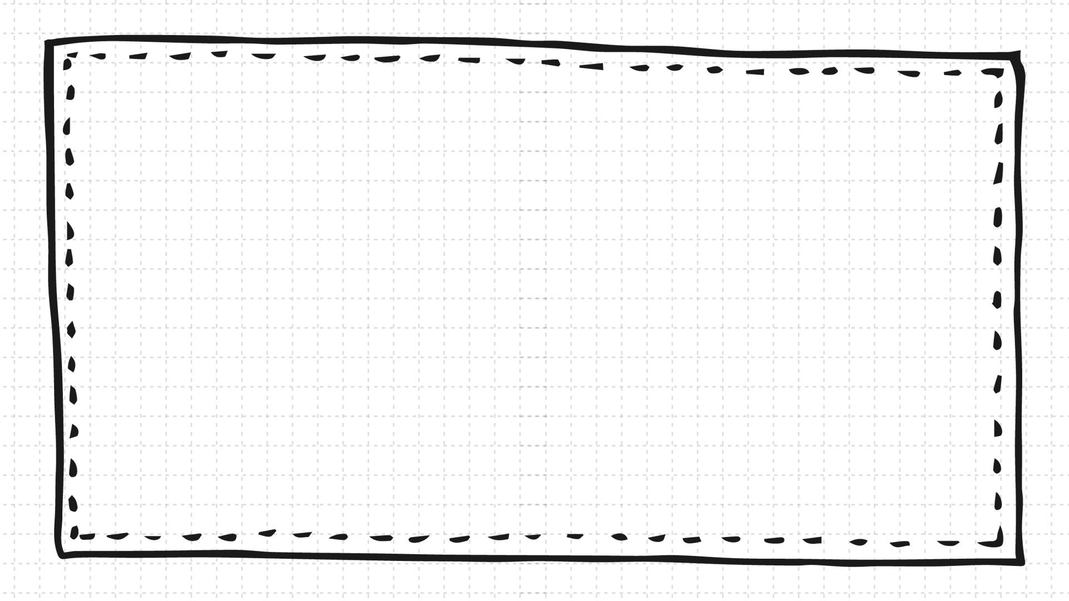


Môn Toán Lớp 5
Giáo viên : Nguyễn Viết Thị Vân

Slide 2





Toán
Ôn tập: Khái niệm về phân số

Slide 3

KHỞI ĐỘNG

Slide 4




Slide 5








Đánh bay COVID 19
Các số 7426; 999; 7642; 7624 được viết theo thứ tự từ bé đến lớn là:
A. 999; 7426; 7624; 7642
B. 7426; 7624; 7642; 999
C. 7624; 7642; 999; 7426
D. 7426; 7624; 999; 7642
500

Slide 6

Đánh bay COVID 19
Các số 1567; 1590; 897; 10261
được viết theo thứ tự từ lớn đến bé là:
A. 1567; 897; 10261; 1590
B. 10261; 1590; 1567; 897
C. 10261; 1590; 897; 1567
D. 1590; 897; 1567; 10261
1000

Slide 7

Đánh bay COVID 19
Số bé nhất có hai chữ số là :
A. 11
B. 99
C. 10
D. 90
1500

Slide 8


LEVEL COMPLETE
2000
Đánh bay COVID 19
Số chẵn lớn nhất có ba chữ số là :
A. 100
B. 900
C. 999
D. 998

Slide 9



KHÁM PHÁ

Slide 10
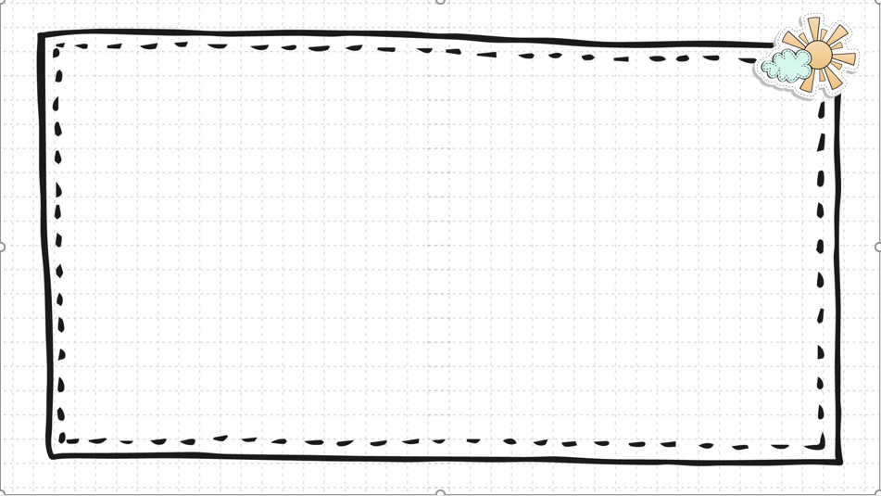
Toán
Ôn tập: Khái niệm về phân số
I. Ôn tập khái niệm ban đầu về phân số:
2
Viết:
3
Đọc là: hai phần ba

Slide 11
5
Viết:
10
Đọc là: năm phần mười

Slide 12
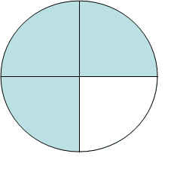
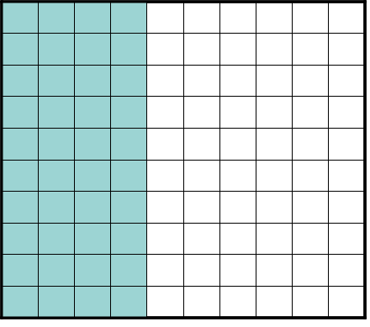
3
40
Viết:
Viết:
4
100
Đọc là: ba phần tư
Đọc là: bốn mươi phần một trăm

Slide 13
II. Ôn tập cách viết thương hai số tự nhiên, cách viết mỗi số tự nhiên dưới dạng phân số:
Chú ý: 1) Có thể dùng phân số để ghi kết quả của phép chia một số tự nhiên cho một số tự nhiên khác 0. Phân số đó cũng được gọi là thương của phép chia.

Slide 14
* Viết các phép chia sau dưới dạng phân số:
1
4
9
1 : 3 =
4 : 10 =
9 : 2 =
3
10
2
2) Mọi số tự nhiên đều có thể viết thành phân số có mẫu số là 1.
* Viết mỗi số tự nhiên sau dưới dạng phân số có mẫu số là 1:
5
12
2001
5 =
12 =
2001 =
1
1
1

Slide 15
3) Số 1 có thể viết thành phân số có tử số và mẫu số bằng nhau và khác 0.
9
18
100
1 =
1 =
1 =
9
18
100
4) Số 0 có thể viết thành phân số có tử số là 0 và mẫu số khác 0.
0
0
0
0 =
0 =
0 =
7
19
125

Slide 16
THỰC HÀNH

Slide 17
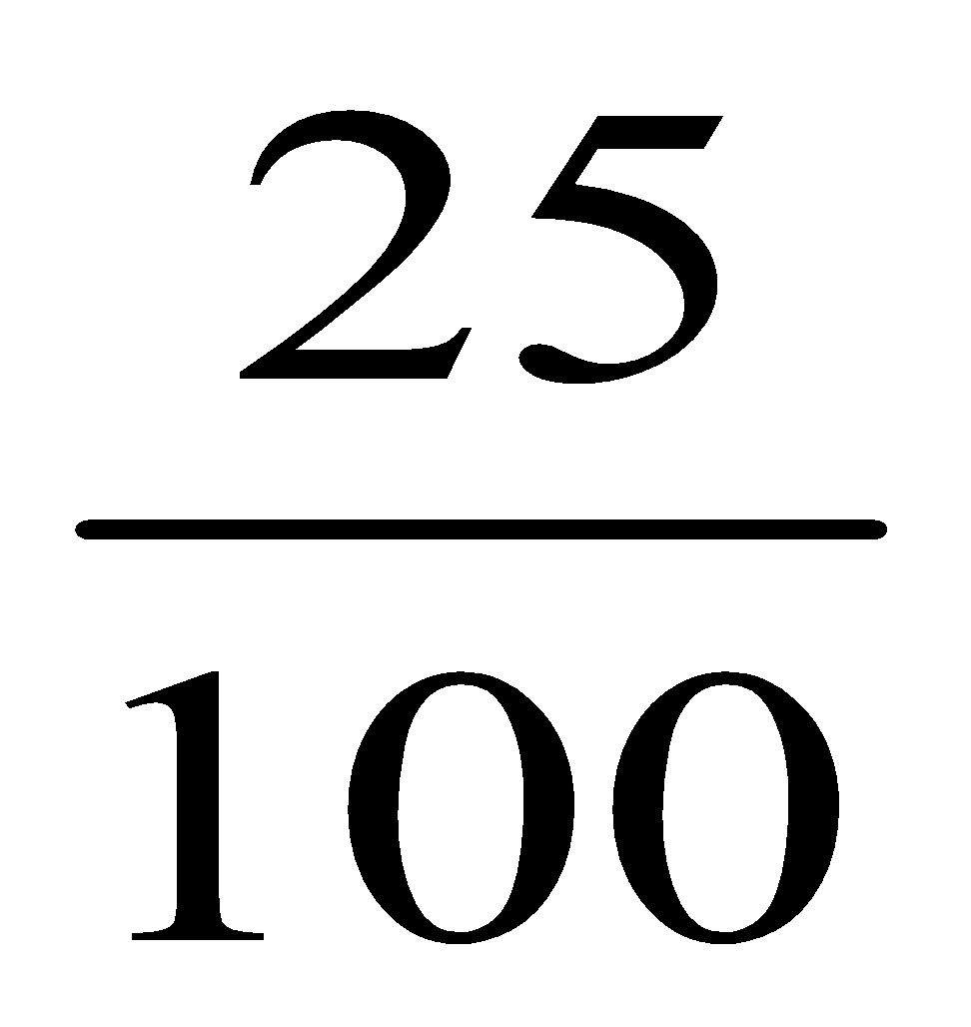
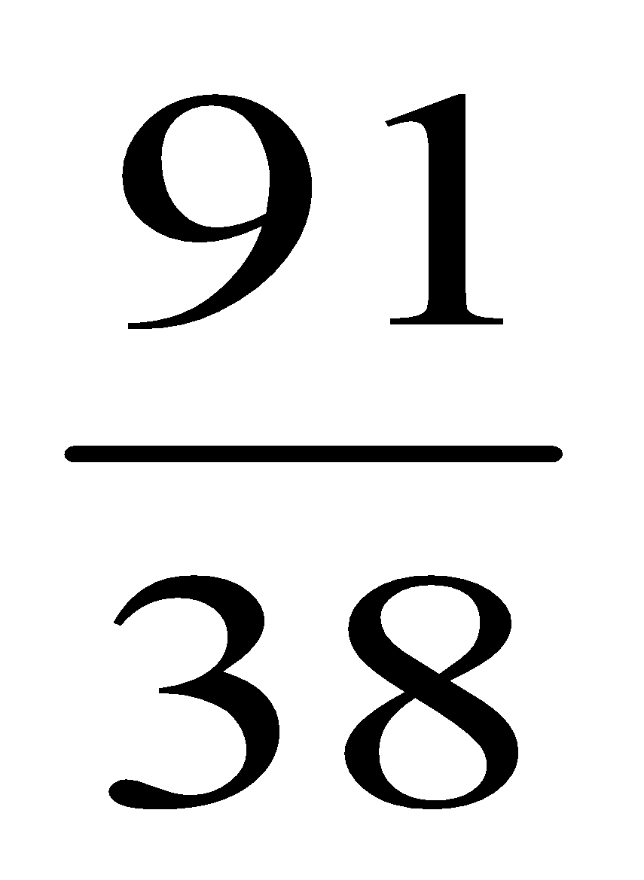
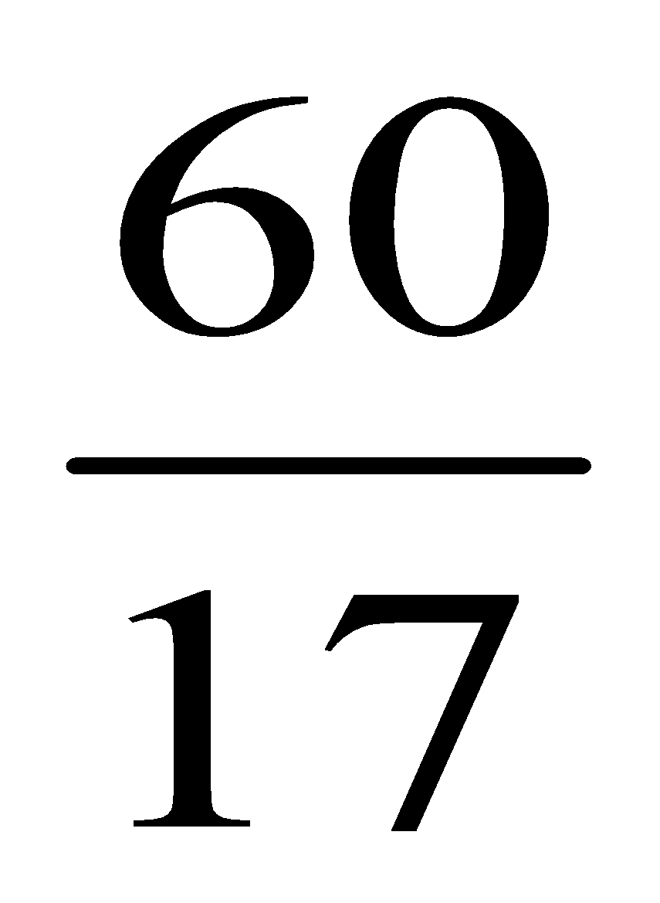
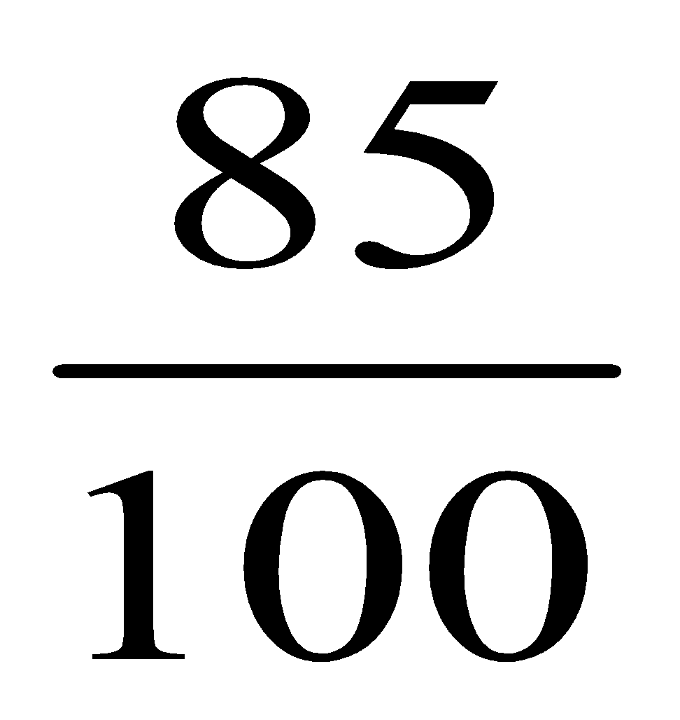
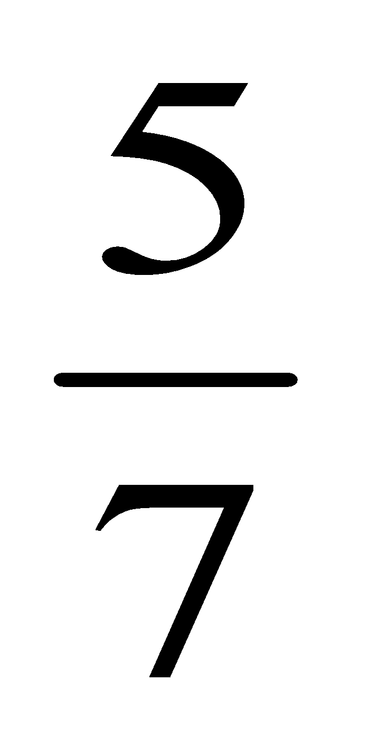
Bài 1. a) Đọc các phân số:
: Năm phần bảy
: Sáu mươi phần mười bảy.
: Hai mươi lăm phần một trăm
: Tám mươi lăm phần một trăm.
: Chín mươi mốt phần ba mươi tám.

Slide 18
b) Nêu tử số và mẫu số của từng phân số trên.
5
tử số là 5; mẫu số là 7
7
25
100
tử số là 25; mẫu số là 100
38
tử số là 91; mẫu số là 38
91
60
17
tử số là 60; mẫu số là 17
tử số là 85; mẫu số là 100
85
100

Slide 19
Bài 2: Viết các thương dưới dạng phân số:
3
3 : 5 =
5
75
75 : 100 =
100
9
9 : 17 =
17

Slide 20
Bài 3: Viết các số tự nhiên sau dưới dạng phân số có
mẫu số là 1:
32
32 =
1
105
105 =
1
1000
1000 =
1

Slide 21
Bài 4: Viết số thích hợp vào ô trống :
6
a) 1 =
6
0
b) 0 =
5

Slide 22



HĐ NỐI TIẾP

Slide 23



Tôi là 31. Bạn có thể biến tôi thành phân số được chứ! .

Slide 24

TẤT NHIÊN RỒI.
BẠN LÀ PHÂN SỐ :
31
1

Slide 25
Tôi là 1. Bạn có thể biến tôi thành phân số được chứ! .

Slide 26
TẤT NHIÊN RỒI.
BẠN LÀ PHÂN SỐ :
6
10
6
10

Slide 27
Ghi nhớ các nội dung vừa học
✰
Đọc, viết các phân số
✰
Viết các thương dưới dạng phân số
✰
Viết các số tự nhiên dưới dạng phân số có mẫu số là 1:
✰
Số 1 có thể viết thành phân số có tử số và mẫu số
bằng nhau và khác 0

Slide 28
Thank you!
Thank you!

